Slide 1
Министерство по развитию транспорта, энергетики и дорожного хозяйства Республики Бурятия
Доклад на тему:
«Об отсутствии законодательного
регулирования деятельности
служб заказа такси»
Докладчик:
Председатель Комитета
по развитию транспорта,
информатизации и связи
Минтранса РБ
Сергей Вячеславович Южаков
г. Улан-Удэ
2020 год

Slide 2
Федеральный закон от 21.04.2011 № 69-ФЗ «О внесении изменений в отдельные законодательные акты Российской Федерации»
Министерство по развитию транспорта, энергетики и дорожного хозяйства Республики Бурятия
Осуществление деятельности по перевозке пассажиров и багажа легковым такси регулируется положениями статьи 9 указанного федерального закона.
Данный вид деятельности может осуществляться только юридическими лицами и индивидуальными предпринимателями при условии получения соответствующего разрешения, выдаваемого уполномоченными органами исполнительной власти субъекта Российской Федерации.

Slide 3
На территории Республики Бурятия, на сегодняшний день, начиная с 2011 года:
выдано 9984 разрешения на осуществление деятельности по перевозке пассажиров и багажа легковым такси;
аннулировано за этот период 6685 разрешений.

Slide 4
Сравнение статистических данных о действующих разрешениях за 2015-2020 годы
Министерство по развитию транспорта, энергетики и дорожного хозяйства Республики Бурятия
1263

Slide 5
Закон Республики Бурятия от 23.12.2011 № 2448-IV «Об организации деятельности по перевозке пассажиров и багажа легковым такси на территории Республики Бурятия»
С января 2015 года по апрель 2020 года в соответствии со статьей 6 указанного закона на территории Республики Бурятия действовало обязательное требование к цветовой гамме легкового такси.
По результатам опроса населения Республики Бурятия была установлена желтая цветовая гамма кузова такси. Однако, по инициативе законодательного органа власти Республики Бурятия – Народного Хурала, в мае 2019 года данное требование было отменено.

Slide 6
Сравнение статистических данных о выданных разрешениях в 2015-2019 годах
Министерство по развитию транспорта, энергетики и дорожного хозяйства Республики Бурятия

Slide 7
Сравнение статистических данных о пресечении нелегального извоза в 2015-2020 годах
Министерство по развитию транспорта, энергетики и дорожного хозяйства Республики Бурятия

Slide 8
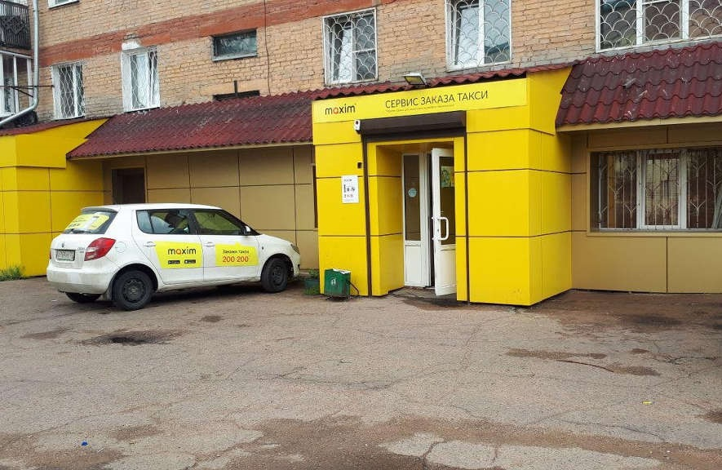
Управлением Роспотребнадзора по РБ трижды привлечена к административной ответственности служба заказа такси «Максим» за не доведение до сведения потребителей информации о разрешении такси
Министерство по развитию транспорта, энергетики и дорожного хозяйства Республики Бурятия

Slide 9
Министерство по развитию транспорта, энергетики и дорожного хозяйства Республики Бурятия
Законопроекты, направленные на устранение правовых пробелов законодательства о такси
№ 481004-7
О государственном регулировании отношений в области организации и осуществления деятельности по перевозке легковым такси и деятельности служб заказа легкового такси, внесении изменений в отдельные законодательные акты Российской Федерации и признании утратившими силу отдельных положений законодательных актов Российской Федерации
№ 864881-7
О государственном регулировании деятельности по перевозке легковыми такси и деятельности служб заказа легкового такси и внесении изменений в отдельные законодательные акты Российской Федерации
№ 864868-7 «О внесении изменений в кодекс Российской Федерации об административных правонарушениях (в связи с совершенствованием государственного регулирования деятельности по перевозке легковыми такси и деятельности служб заказа легкового такси»

Slide 10
Решение проблемы
принятие законопроектов, уже внесенных в Государственную Думу и находящихся на рассмотрении
принятие нового закона, регулирующего деятельность служб заказа такси в России

Slide 11
Положительные эффекты от нормативного регулирования деятельности агрегаторов
увеличение количества занятых в отрасли
увеличение налоговых поступлений в бюджеты бюджетной системы РФ
повышение безопасности дорожного движения за счет соблюдения легальными перевозчиками обязательных требований (предрейсовые медицинские и технические осмотры и пр.)

Slide 12
Спасибо за внимание !
Министерство по развитию транспорта, энергетики и дорожного хозяйства Республики Бурятия

